Slide 1
Арифмометр Джованни Полени
AI-204
Максименко Андрей
Костецкий Богдан

Slide 2
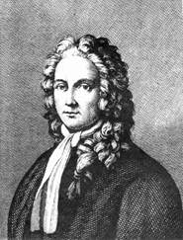
Джованни Полени
Джованни Полени - известный математик, астроном, физик и археолог - родился в 1683 г. в Венеции. Отец его прославился во время войны с турками, за что и получил титул маркиза. Одаренный "замечательными способностями и живостью ума", молодой Полени блестяще учился. Родители хотели, чтобы он стал судьей, - занятие, достойное маркиза, но Джованни избрал академическую карьеру. В 26 лет он занял место профессора астрономии в Падуанском университете, через шесть лет перешел на кафедру физики, а в 1719 г. заменил Николая Бернулли, возглавив кафедру математики. Вместе с тем он продолжал вести курсы астрономии и теоретической физики. В 1738 г. к этим дисциплинам добавилась еще экспериментальная физика, и в короткий срок Полени сумел организовать одну из лучших в Европе физических лабораторий. Умер Джованни Полени в 1761 году. На Пратто делла Валле в Падуе благодарные горожане установили его статую - одну из первых работ великого скульптора Антонио Кановы.

Slide 3
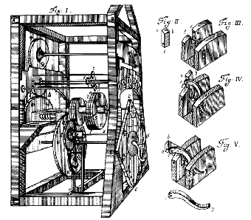
Арифмометр Джованни Полени
Описание устройства приводится в его книге “Miscellanea: de barometris et thermometris de machina quadem arithmetica”, вышедшей в 1709 году в Падуе.
Арифмометр предназначался в первую очередь для умножения и деления.

Slide 4
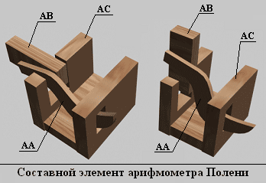
Работа механической ИС
Основным элементом арифмометра было составное зубчатое колесо с переменным количеством зубцов, состоящее из плоского диска (L) и расположенных левее него трех секторов (K, H, J). В секторах (К, H, J) и заключалась основная идея Джованни Полени.
Каждый сектор состоял из девяти составных элементов. На рисунке изображено два отдельных составных элемента. Основу составного элемента составлял двухреберный блочек (АС), в левом ребре которого был сделан квадратный вырез, а в правом – прямоугольное отверстие. В вырезе закреплялся прямоугольный зубец (АВ), который с помощью подпружиненного рычага (АА) мог занимать два положения.
Перпендикулярно составному элементу. В этом положении он входит в зацепление с зубчатыми колесами основного счетного механизма.
Параллельно составному элементу. В этом положении зуб не войдет в зацепление с зубчатым колесом основного счетного механизма.

Slide 5
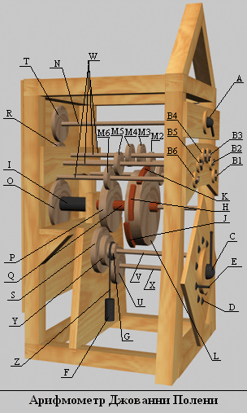
Если требовалось провести умножение на тысячи, десятки и сотни тысяч, использовалось устройство сдвига, выполненное следующим образом. Левый конец оси (Q), на которой закреплено составное колесо (L), опирается на подшипник (I), позволяющий продольно смещать ось (Q). Смещение производится с помощью рычага (A), закрепленного на оси (N). Так же на этой оси закреплено зубчатое колесо (Т), входящее в зацеплении с системой зубчатых колес (R и О). В свою очередь, зубчатое колесо (О) крепится к подшипнику (I) таким образом, что полный оборот зубчатого колеса (О) приводит к смещению подшипника (I), а, соответственно, и оси (Q) с закрепленным на ней составным колесом (L) на один шаг – расстояние, равное толщине сектора (К или Н или J). Следовательно, поворот рычага (А) на 360 градусов приведет к смещению множителя на один разряд.

